Slide 1


Ψ
Studiengänge der Psychologie
Sebastian Schwandt Ella Jäger
Max Krause
Fachstudienberatung
Institut für Psychologie
18. November 2023
Notes:
Herzlich Willkommen
Vorstellen

Slide 2
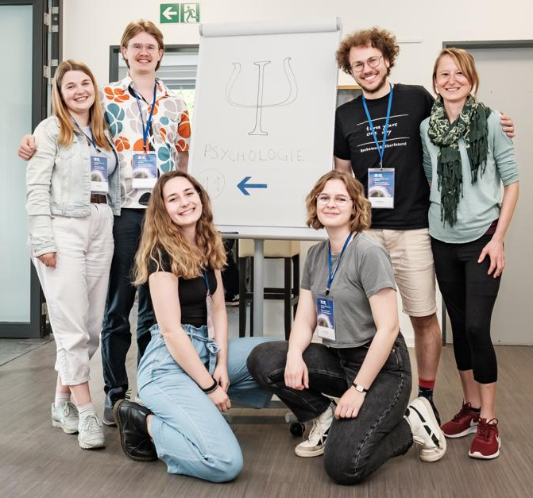




Vorstellung
Fachstudienberatung Psychologie
Dipl. Psych. Mathias Krüger (Studiengangsmanager)
Dr. Laura-Effi Seib-Pfeifer
B.Sc. Sebastian Schwandt
B.Sc. Ella Jäger
B.A. Max Krause
Clara Schwenzer
Pauline Kalle
https://www.psychologie.uni-bonn.de/de/studium/studienberatung/studienberatung
Notes:
Webseite des Instituts: Sprechstundenzeiten – Vor Ort, telefonisch, per Mail
Falls Sie also im Anschluss an diesen Vortrag weitere Fragen haben, zögern Sie nicht uns zu kontaktieren!

Slide 3
Übersicht
Psychologische Berufsfelder
Voraussetzungen für das Psychologiestudium & Bewerbung B.Sc.
Studiengänge der Psychologie
Bachelor of Science Psychologie (B.Sc.)
Bachelor of Arts Psychologie (B.A.) – Begleitfach
Master of Science Psychologie (M.Sc.)
Master of Science Psychotherapie (M.Sc.)
Master of Science Rechtspsychologie (M.Sc.)
nützliche Links
Notes:
Was kann man danach überhaupt mit einem Psychologiestudium anfangen? - Berufsfelder
Voraussetzungen und wie das mit der Bewerbung abläuft.
Studiengänge, die an der Uni Bonn studiert werden können

Slide 4





Berufsfelder (nach dem Master of Science)
Forschungstätigkeit:
in allen Teilbereichen der Psychologie
Universitäten, Forschungsinstitute etc.
Forensischer Bereich:
Diagnostik, Glaubhaftigkeits-/Schuldfähigkeitsgutachten
Gericht, Praxis, Justizvollzuganstalt
Pädagogischer Bereich:
Beratung, Erziehung, Weiterbildungsleitung
Beratungsstellen, Schulpsychologischer Dienst, Heimleitung etc.
Arbeits-, Organisations- und wirtschaftlicher Bereich:
Personalauswahl und -entwicklung, Unternehmensberatung
Organisationen, Firmen, Unternehmen etc.
Klinischer Bereich*:
Psychotherapie, Supervision nach Absolvieren eines Psychotherapie-Masters/der Psychotherapieausbildung
Psychiatrien, ambulante Praxis etc.
*Achtung: Gemäß der neuen Approbationsordnung für Psychotherapeut*innen vom 04. März 2020 wird die Psychotherapie-Ausbildung in das Studium integriert. Um Psychotherapeut*in zu werden, ist ein Psychotherapie-Master obligatorisch.
Notes:
Forschungstätigkeit: z. B. An der Uni oder neuropsychologische Forschung am Max Planck Institut
Forensischer Bereich (gerichtlich oder kriminologisch): Glaubhaftigkeit von Aussagen vor Gericht, Urteil über die Schuldfähigkeit von Straftäter*innen; Entscheidungen im Strafvollzug (z. B. Freigang möglich, ja oder nein?)
Pädagogischer Bereich: z.B. Erziehungsberatungsstellen
AOW: Personalauswahl, Unternehmensberatung ...
Klinischer Bereich: z.B. Psychiatrische Kliniken/Reha/Neurologische, niedergelassene Therapeut:innen
Der Bachelor in Bonn ins allgemein gehalten. Damit kann man sich in jede der Richtungen spezialisieren.
Also keine Panik! Sie müssen sich nicht jetzt direkt für ein Berufsfeld entscheiden. Es wird erst für den Master relevant.

Slide 5
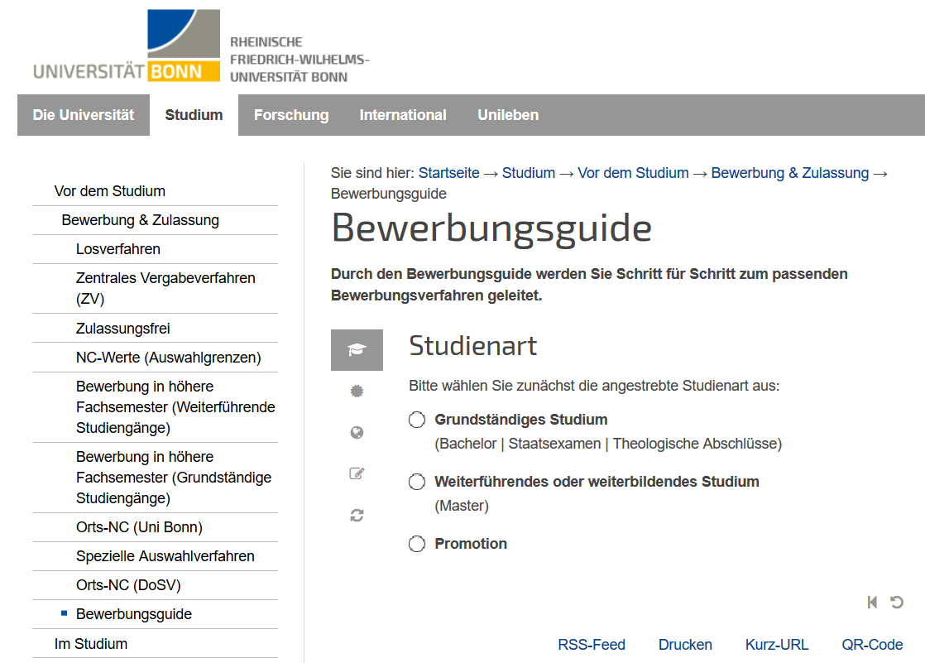
Voraussetzungen & Bewerbung B.Sc.
Hochschulzugangsberechtigung (z. B. Abitur)
Deutschkenntnisse (Sprachniveau GER C1)
Zulassungsbeschränkung aller Studiengänge (Orts-NC)
zentrale Bewerbung für den B.Sc. über das DoSV-Verfahren
Hochschulstart
voraussichtlich Juni/Juli
hilfreiche Schulfächer
Englisch
Mathematik
Biologie
Pädagogik
Psychologie
Notes:
Wie komme ich denn jetzt an einen Studienplatz der Psychologie?
Die Bewerbung findet online statt, für den B.Sc. Zentral über das DoSV – Dialogorientiertes Serviceverfahren. Hier können Sie sich für das selbe Fach an mehreren Unis gleichzeitig bewerben. Für B.A. und den M.Sc. Über das Bewerbungsportal den Uni Bonn.
Da sich auf die Psychologischen Studiengänge idR immer viel mehr Personen bewerben als es Plätze gibt, sind die Studiengänge zulassungsbeschränkt. D. h. es werden Kriterien festgelegt, nach denen die Bewerbungen sortiert werden. Nach dieser entstandenen Rangliste werden die Studienplätze dann vergeben.
Zulassung: In Bonn 80 % über Abiturnote, 20 % über Wartesemester (allg.: 20 % Abiturnote, 20 % Wartezeitquote, 60 % Hochschulauswahlquote)

Slide 6
Exkurs Numerus Clausus & Wartesemester
Studienplätze NC (20%) | Abiturnote
1 | 1,0
2 | 1,0
3 | 1,1
4 | 1,1
5 | 1,2
6 | 1,2
7 | 1,2
8 | 1,3
 | 1,4
 | 1,4
 | 1,5
Kombination aus Wartesemester und NC
Gesamt maximal 100 Punkte
Maximal 70 Punkte durch Abiturnote/Äquivalenter Zulassungsberechtigung
Maximal 30 Punkte durch Wartesemester (es werden maximal 7 WS anerkannt)
Notes:
Zulassung: in Bonn 20 % über Abiturnote, 90 % über Wartesemester (allg.: 20 % Abiturnote, 20 % Wartezeitquote, 60 % Hochschulauswahlquote)
Beim Verfahren über die Abiturnote wird z. B. bei gleicher Note die Wartezeit als zweites Kriterium hinzugezogen und andersherum bei gleicher Wartezeit die Abiturnote.

Slide 7
Bachelor of Science Psychologie (B.Sc.)
Ziele des B.Sc. Psychologie
umfassende Kenntnisse in grundlegenden und angewandten Disziplinen der Psychologie
Kompetenzen in Methoden und Arbeitstechniken der modernen Psychologie
allgemeine logisch-methodische Kompetenzen und berufsrelevante Schlüsselqualifikationen
Notes:
Gegenstand der Psychologie ist die wissenschaftliche Erforschung und Erklärung menschlichen Verhaltens und Erlebens.
Experimente und statistische Berechnungen
Befähigung zu wissenschaftlich fundierter Arbeit, zur kritischen Einordnung und Anwendung der wissenschaftlichen Erkenntnisse und Methoden in der beruflichen Praxis sowie zu verantwortlichem Handeln

Slide 8
Bachelor of Science Psychologie (B.Sc.)
Struktur des B.Sc. Psychologie
6 Semester/3 Jahre Regelstudienzeit
Basis- und Aufbaustudium
Basisstudium: Grundlagenfächer der Psychologie, Psychotherapie und der Methodenlehre
Aufbaustudium: Fächer der angewandten Psychologie
Orientierungspraktikum, die berufsqualifizierenden Tätigkeit I und überfachlicher Praxisbereich (Optionalbereich)

Slide 9
Bachelor of Science Psychologie (B.Sc.)
Grundlagenfächer | Anwendungsfächer
Allgemeine Psychologie I & II
Biologische Psychologie | Arbeits-, Organisations- und Wirtschaftspsychologie
Differentielle Psychologie und Persönlichkeit | Pädagogische Psychologie
Entwicklungspsychologie | Rechtspsychologie
Methodenlehre und Diagnostik | Klinische Psychologie und Psychotherapie
Sozialpsychologie
Grundlagen der Medizin und Pharmakologie für Psychotherapeut*innen
Kognitiv-affektive und klinische Neurowissenschaften
Notes:
Allgemeine Psychologie I+II: Wahrnehmungsprozessen, Informationsverarbeitung, Gedächtnis, Entscheiden; Bedingungen von Emotionen und Motivation sowie mit Theorien und Modellen des Lernens
Biologische Psychologie: gegenseitige Beeinflussung psychischer und körperlicher Prozesse: Aufbau und Funktionsweise des Nervensystems; wie entsteht Stress im Körper; Methoden, die in der Biopsychologie genutzt werden EEG oder MRT
Differentielle Psychologie und Persönlichkeit: Eigenschaften, die Individuen voneinander unterscheiden; Persönlichkeitstheorien: welchen Einfluss haben genetische Faktoren im Vergleich zu Umweltfaktoren?
Sozialpsychologie: sieht den Menschen als Teil eines sozialen Gefüges und setzt sich z. B. mit der Entstehung von Vorurteilen auseinander
Entwicklungspsychologie: sozialen, emotionalen, kognitiven, perzeptuellen und motorischen Entwicklung in ausgewählten Lebensabschnitten; all diese Teilgebiete umfassend erforscht die Entwicklungspsychologie Veränderung psychischer Eigenschaften und Funktionen über die gesamte Lebensspanne
Methodenlehre und Diagnostik: Ableitung wissenschaftlicher Fragestellungen und Übersetzung dieser in statistische Hypothesen; Statistik: deskriptive (Stichprobenbeschreibung aus einer Grundgesamtheit, Zusammenhangsmaße), Inferenzstatistik (statistische Tests in Bezug auf psychologische Fragestellungen); Testtheorie und Testkonstruktion: wie kann ich einen Test so gestalten, dass er wirklich das misst, was ich möchte
Grundlagen der Medizin und Pharmakologie für Psychotherapeut*innen: biologischen und medizinischen Grundlagen des menschlichen Körpers und deren Relevanz für das Verhalten, Sinnessysteme und -verarbeitung, Herz-Kreislauf-System, Schmerz, Krankheitsbilder, Pharmakologie, Entwicklung eines Pharmakons
Kognitiv-affektive und klinische Neurowissenschaften: welche neuronale Mechanismen liegen z. B. unseren Emotionen oder unserem Denken zugrunde?; welche Hirnareale sind wann aktiv? mit Bezug zur Klinischen Psychologie
Arbeits-, Organisations- und Wirtschaftspsychologie: Diagnose zur beruflichen Eignung, Marktforschung, Konsumverhalten; Führung (Evaluation, Verbesserung); Berufswahl
Pädagogische Psychologie: Konzepte, Methoden des Lernen und Lehrens; Diagnostik von Intelligenz oder Sprache (Legasthenie), Möglichkeiten der Förderung
Rechtspsychologie: gutachterliche Fragestellungen; Psychologie von Sträftäter*innen; Mediation
Klinische Psychologie und Psychotherapie: psychische Störungen, wie entstehen sie, anhand welcher Kriterien werden sie diagnostiziert, wie werden sie therapiert
Zusätzlich (1x) Optionalbereich und 2x Praktikum sowie Abschlussarbeit
Wahlpflichtbereich: 2 aus 3 (A&O, Pädagogische und Rechtspsychologie)

Slide 10
Bachelor of Arts Psychologie (B.A.)
Ziele des B.A. Psychologie
Überblick über die Forschungsbereiche der Psychologie
Vermittlung von Grundkenntnissen im Bereich der Angewandten Psychologie
grundlegende methodische Kompetenzen der empirischen Forschung
Notes:
Hinweise von Matti:
B.A. qualifiziert nicht für Therapieausbildung
Sollte nicht ohne Interesse am eigentlichen Kernfach studiert werden

Slide 11
Bachelor of Arts Psychologie (B.A.)
Psychologie (B.A.)
Archäologie
English Studies
Evangelische Theologie und Hermeneutik
Germanistik, Vergleichende Literatur- und Kulturwissenschaft
Geschichte
Kunstgeschichte
Lateinamerika- und Altamerikastudien
Philosophie
Politik und Gesellschaft
Romanistik
Notes:
Psychologie lässt sich auch als Begleitfach wählen, wobei dies dann immer mit einem Kernfach der Philosophischen Fakultät gemeinsam studiert wird.
Kernfach nimmt den Hauptteil des Studiums ein: 120 LP (ca. 70 % des Gesamtstudiums)
Begleitfach: 36 LP
Bachelorarbeit würde jeweils ein Thema aus dem Kernfach behandeln

Slide 12
Master of Science Psychologie (M.Sc.)
allgemeiner Master mit vielen Wahlmöglichkeiten
Vertiefung der im Bachelorstudium erworbenen Kompetenzen
im Anschluss an den Bachelor of Science um die Berufsbezeichnung Psycholog*in führen zu dürfen
4 Semester/2 Jahre Regelstudienzeit
Achtung! Dieser Studiengang ermöglicht es nicht, als Psychotherapeut zu arbeiten.
Notes:
Thema Master: nur kurz anreißen für Überblick, die meisten hier werden sich erstmal für den Bachelor interessieren.
Im Fachbereich Psychologie braucht man für fast alle Berufsbilder den Masterabschluss.
3 Möglichkeiten:
Allgemeiner Master
Bis 2032 kann mit diesem Abschluss noch die Psychotherapieausbildung gemacht werden. Danach (Für Alle Sie hier vermutlich gültig) ist der Psychotherapiemaster notwendig um Psychotherapeut:in zu werden.

Slide 13
Master of Science Psychotherapie (M.Sc.)
spezifischer Master der eine Approbation als Psychotherapeut*in ermöglicht
Voraussichtlich ab dem Wintersemester 2024
Vertiefung der im Bachelorstudium erworbenen Kompetenzen in angewandter klinischer Psychologie
4 Semester/2 Jahre Regelstudienzeit
Notes:
Wird voraussichtlich im WS 23 eingeführt
Besonderer Fokus auf die angewandte klinische Psychologie

Slide 14
Master of Science Rechtspsychologie (M.Sc.)
Berufsbegleitender Master Studiengang
In Deutschland einzigartig
Rechtspsycholog:in bei Polizei oder Forschung
Psychologischer Sachverständige:r oder Psycholog:in im Strafvollzug
Mit B.Sc. 3 Jahre, mit M.Sc. 2 Jahre
Kostenpflichtig und Berufserfahrung nötig

Slide 15
Nützliche Links
Uni Bonn – Institut für Psychologie: https://www.psychologie.uni-bonn.de/de
Institut für Psychologie – Fachstudienberatung: https://www.psychologie.uni-bonn.de/de/studium/studienberatung-1/
Online-Self-Assessment: https://www.uni-bonn.de/studium/vor-dem-studium/orientierung-beratung/online-self-assessment
Bewerbungsverfahren: https://www.uni-bonn.de/studium/vor-dem-studium/bewerbung-zulassung
Zentrale Studienberatung: https://www.zsb.uni-bonn.de
YouTube Kanal der Zentralen Studienberatung: https://www.youtube.com/channel/UCIzvNCwVqoyzYfxD7WryuNg
Notes:
Besonderer Hinweis auf die Fachstudienberatung, da die Psychologie nicht am Beratermarkt vertreten ist.

Slide 16
So geht es weiter
Bei weiteren Fragen kontaktieren Sie uns gerne in den Sprechstunden oder per E-Mail

Slide 17
Vielen Dank für Ihre Aufmerksamkeit! ☺

Slide 18
Ihre Fragen…

